Slide 1
Objektovo orientované programovanie
Učiteľ: Ing. Jozef Wagner PhD.
Učebnica: https://oop.wagjo.com/

Slide 2
OPG Cvičenie 5
Literály
null
Typová konverzia
Obalené typy

Slide 3
Literál
Literál je zápis konkrétneho údaja priamo v kóde
123 // int literál
123L // long literál
0xFF // int literál v hexadecimálnej sústave
0b1010 // int literál v binárnej sústave
07 // int literál v osmičkovej sústave
3.14 // double literál
1_000_000 // int literál s podtržníkom
'a' // char literál
"Line1\nLine2" // String literál s escape sekvenciou
"Unicode:\u263A" // String literál s Unicode znakom ☺
{1, 2, 3} // pole (zložený typ, prvky sú literály)

Slide 4
Null
null vyjadruje neprítomnosť hodnoty
Používa sa pri nasledovných situáciách:
Inicializácia premenných, keď ešte nemáme vypočítanú hodnotu
Ak metóda, ktorá má vyhľadať objekt ho nenašla, alebo nedokáže vypočítať výsledok
Keď už nechceme, aby premenná viac ukazovala na konkrétny objekt
Výnimka NullPointerException sa vyhodí, ak program očakával objekt a nie null

Slide 5
Typová konverzia
Typová konverzia umožňuje konvertovať medzi dátovými typmi
Implicitná konverzia - widening, automaticky konvertuje menšie typy na väčšie
byte → short → int → long → float → double
char → int
Explicitná konverzia - narrowing alebo casting, manuálna konverzia. Môžu nastať nasledovné problémy:
odrezanie desatinných miest
pretečenie (overflow)

Slide 6
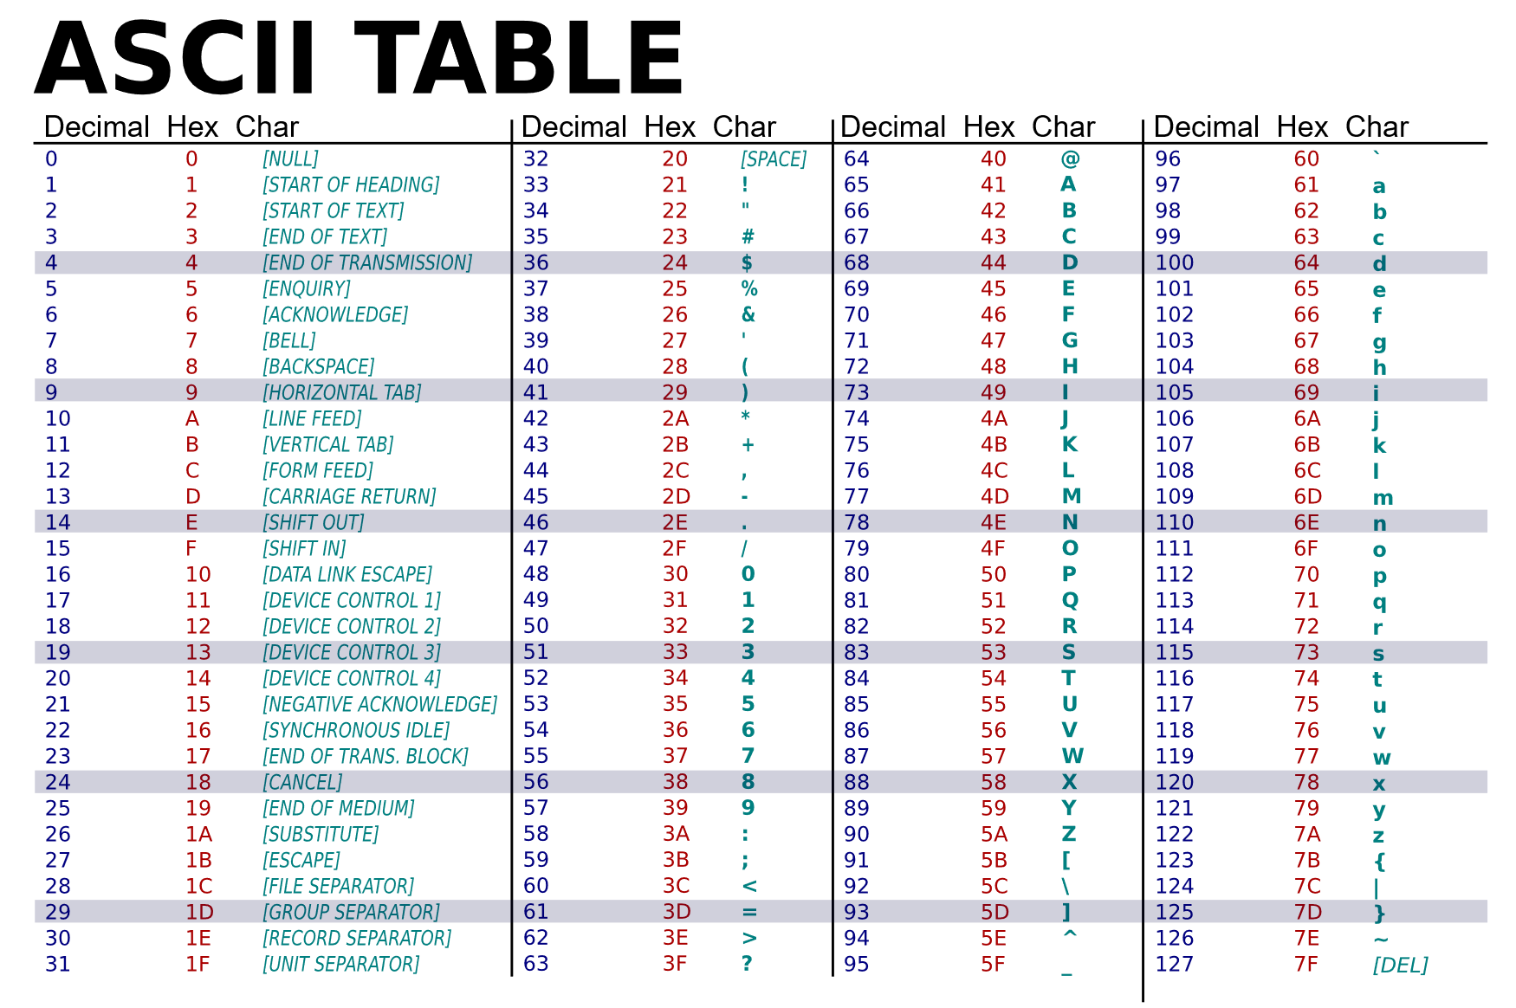

Slide 7
Obalené typy - wrapper classes
Pre každý primitívny dátový typ existuje príslušný obalený typ
Byte, Short, Integer, Long, Float, Double, Character, Boolean
Autoboxing a auto-unboxing je automatická konverzia z a do balených typov, keď je to potrebné
Uprednostňujeme primitívne typy pred obalenými, Java robí konverzie za nás. 2 obalené objekty porovnávam cez equals()
Obalené triedy obsahujú užitočné metódy a konštanty

